Slide 1




Khởi động

Slide 2



Slide 3





Bài 10: Ôn tập chủ đề trường học
Notes:
Bài giảng thiết kế bởi: Hương Thảo - tranthao121004@gmail.com

Slide 4














Tiết 1

Slide 5

Hoạt động thực hành

Slide 6
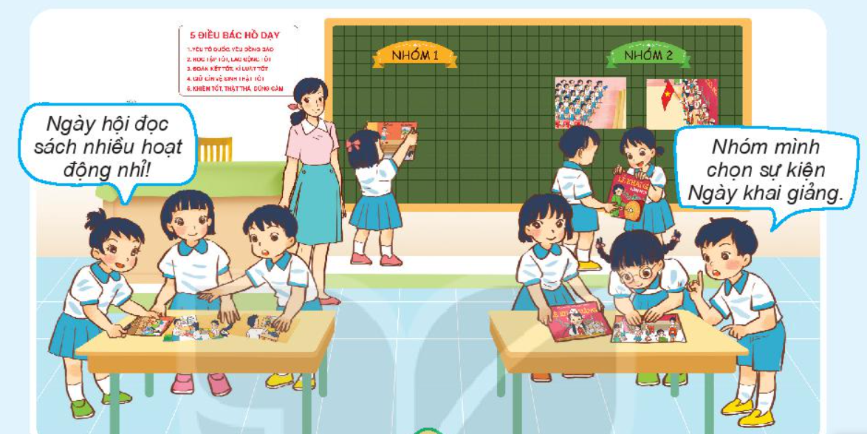
Triển lãm tranh, ảnh về một số sự kiện ở trường.
Giới thiệu nội dung các bức tranh, ảnh mà nhóm em lựa chọn
Nhóm em chọn sự kiện nào? Vì sao?
Notes:
Bài giảng thiết kế bởi: Hương Thảo - tranthao121004@gmail.com

Slide 7

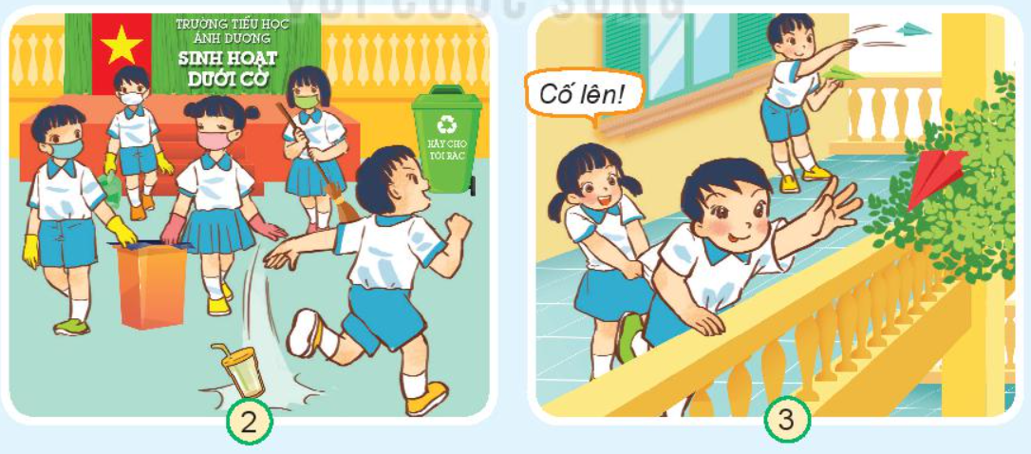
Em sẽ nói và làm gì trong tình huống sau?
Em nói cho bạn biết làm như vậy là gây mất vệ sinh trường học và nếu bạn chơi đứng với ra ngoài như vậy rất nguy hiểm
Em sẽ gọi bạn quay lại và nhặt rác vứt đúng nơi quy định.
Notes:
Bài giảng thiết kế bởi: Hương Thảo - tranthao121004@gmail.com

Slide 8



TIẾT HỌC ĐẾN ĐÂY KẾT THÚC
Chúc quý thầy cô mạnh khỏe - thành đạt và hạnh phúc !

